Slide 1



Slide 2




ÔN TẬP ĐỌC NHẠC:
BÀI SỐ 3
THƯỜNG THỨC ÂM NHẠC:
CÂU CHUYỆN VỀ BÀI HÁT
CHÚ VOI CON Ở BẢN ĐÔN

Slide 3
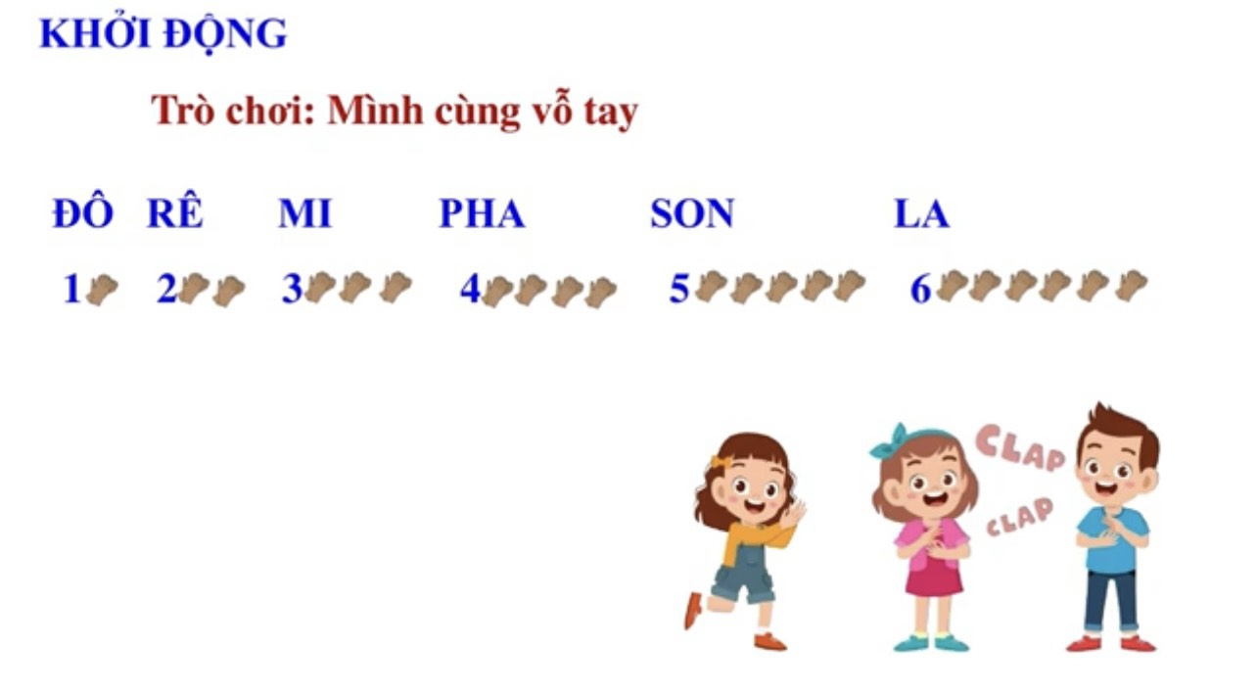

Slide 4


Slide 6

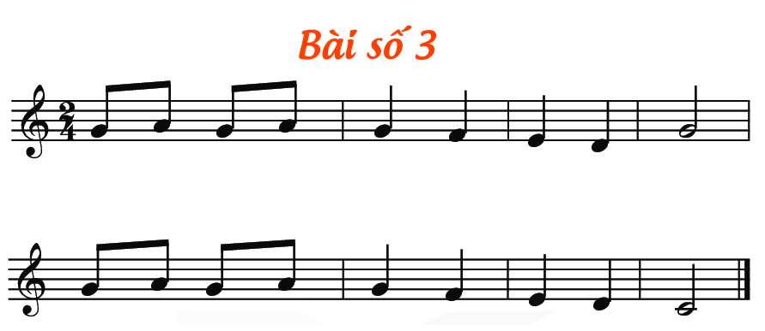
NHẠC ĐỆM
Nghe giai điệu

Slide 7

BÀI SỐ 3
ĐỌC NHẠC THEO KÍ HIỆU BÀN TAY
KẾT HỢP VỚI NHẠC ĐỆM

Slide 8
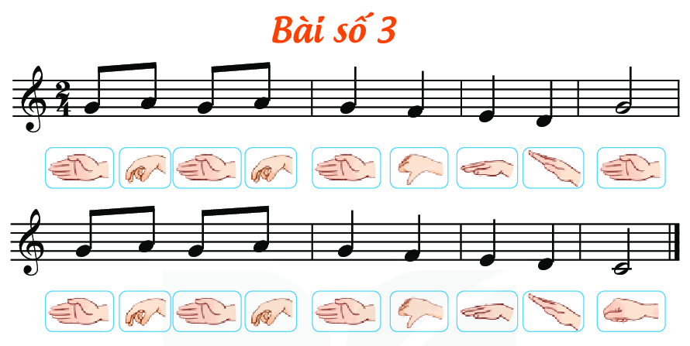
NHẠC ĐỆM

Slide 9
BÀI SỐ 3
ĐỌC NHẠC KẾT HỢP
GÕ ĐỆM THEO NHỊP

Slide 10

NHẠC ĐỆM

Slide 11
BÀI SỐ 3
ĐỌC NHẠC KẾT HỢP
VẬN ĐỘNG CƠ THỂ

Slide 12

NHẠC ĐỆM

Slide 13

CÂU CHUYỆN
VỀ BÀI HÁT CHÚ VOI CON Ở BẢN ĐÔN

Slide 14


Slide 15
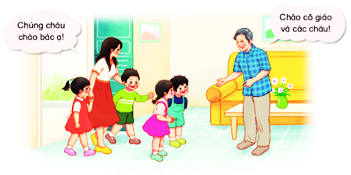
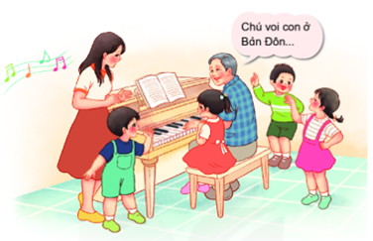
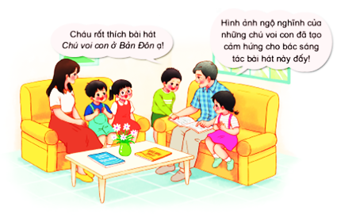
CÂU CHUYỆN VỀ BÀI HÁT CHÚ VOI CON Ở BẢN ĐÔN
THẢO LUẬN

Slide 16


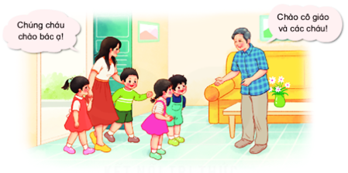

Slide 17
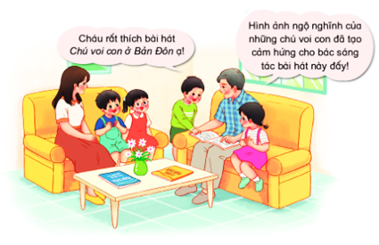

Slide 18

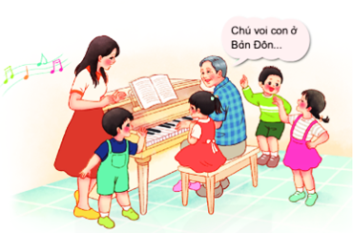

Slide 19
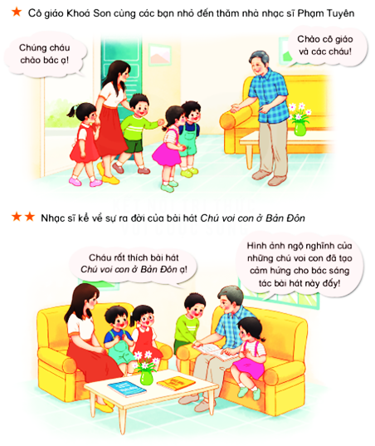
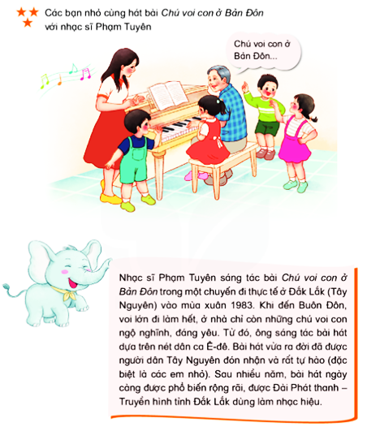

Slide 20
KỂ CHUYỆN THEO TRANH

Slide 21
KỂ CHUYỆN THEO TRANH
NHÓM 3
NHÓM 1
NHÓM 2

Slide 22
Nhóm 1

Slide 23
Nhóm 2

Slide 24
Nhóm 3

Slide 26


